Slide 1
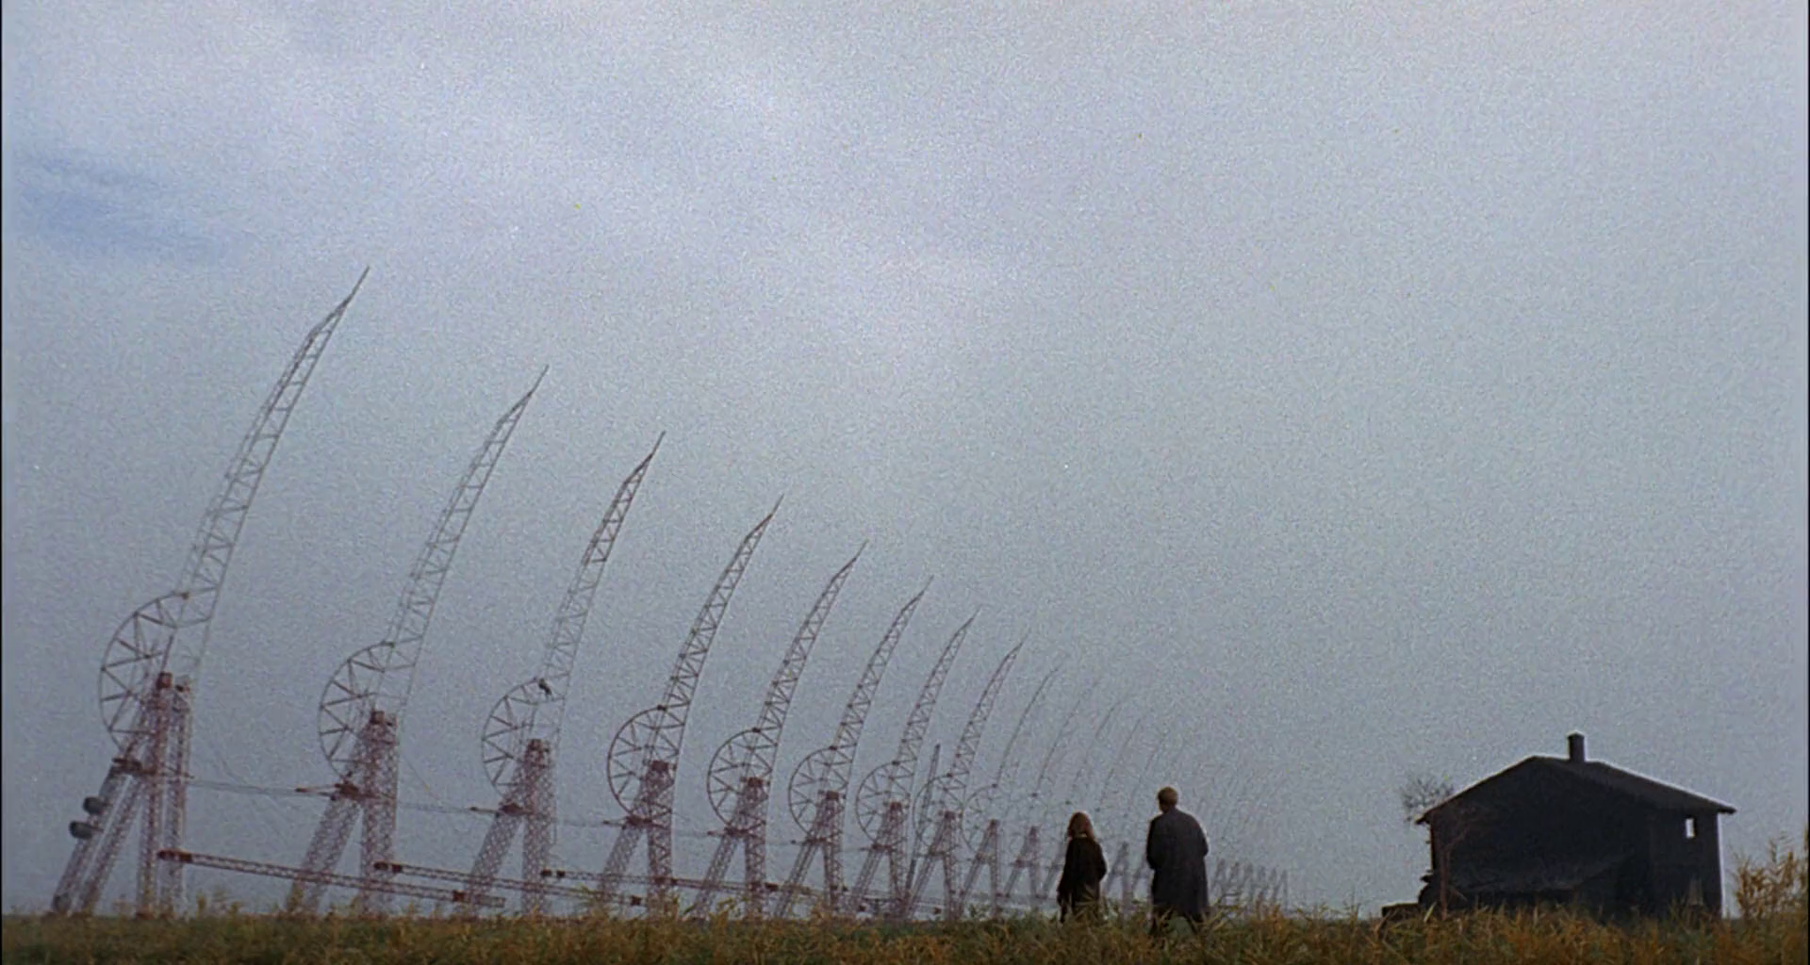
Geomorfologie II: panteismus, pomalá kinematografie, experimentální film
FAVh021 Film a ekologie IV. hodina ondrej.pavlik@mail.muni.cz

Slide 2
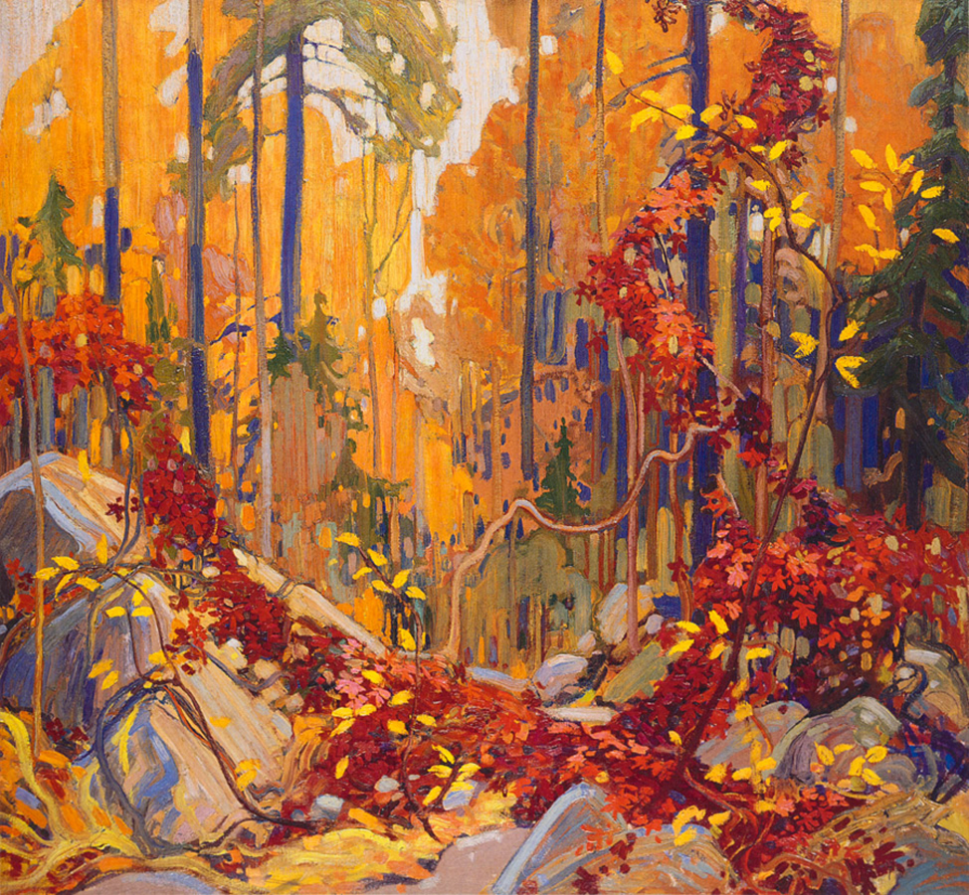
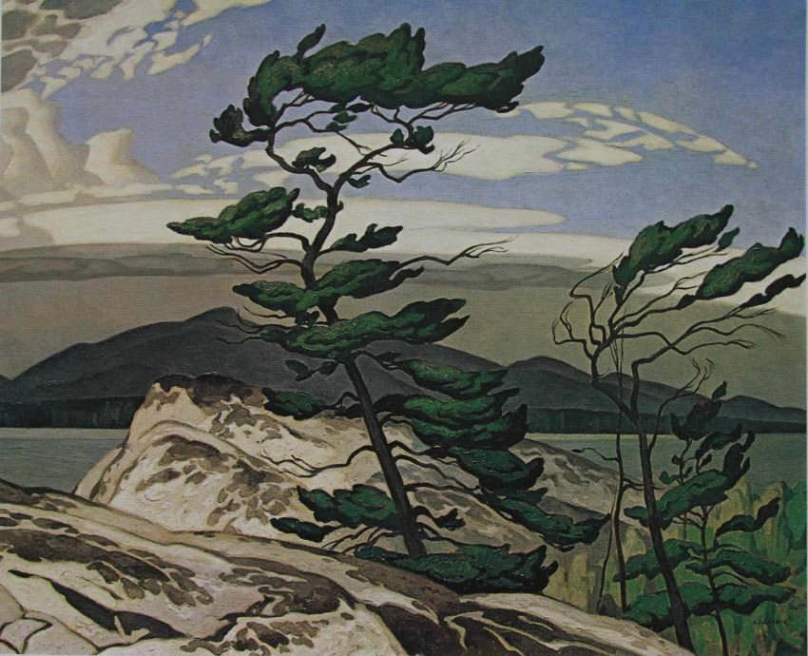
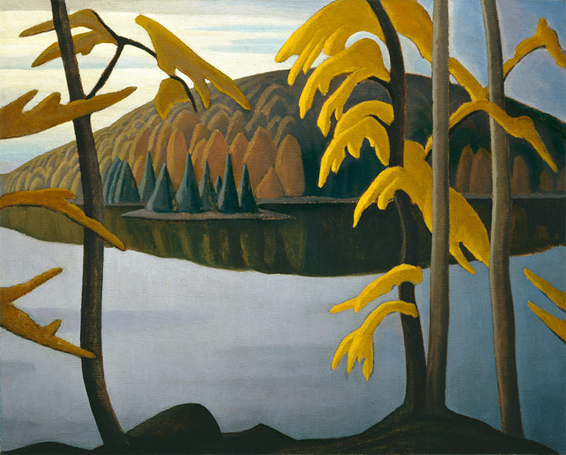
kanadská krajinomalba (Group of Seven)
pohled blízko zemi
krajina se pozorovateli nenabízí ve vší přehlednosti, ale výhled často blokuje sama příroda

Slide 3
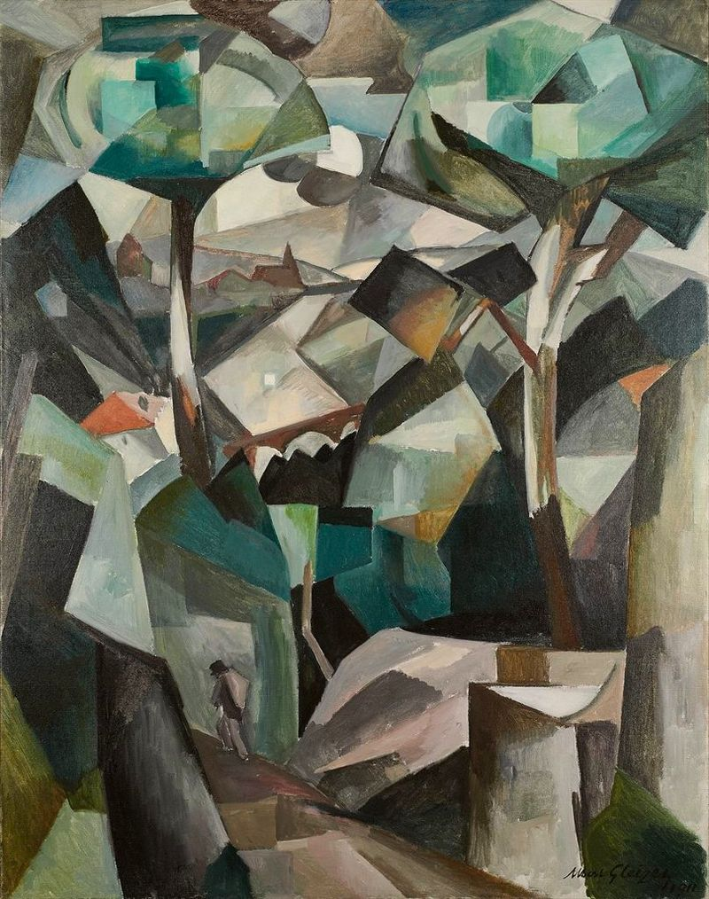
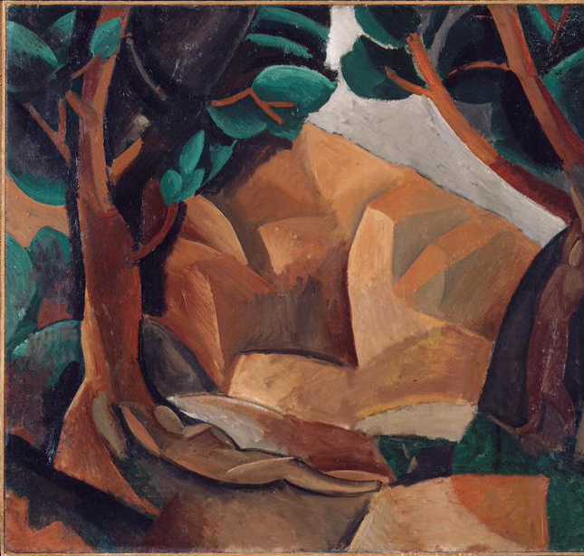
kubistická krajinomalba
sklon k abstrakci; prolínání lidských figur s krajinou

Slide 4
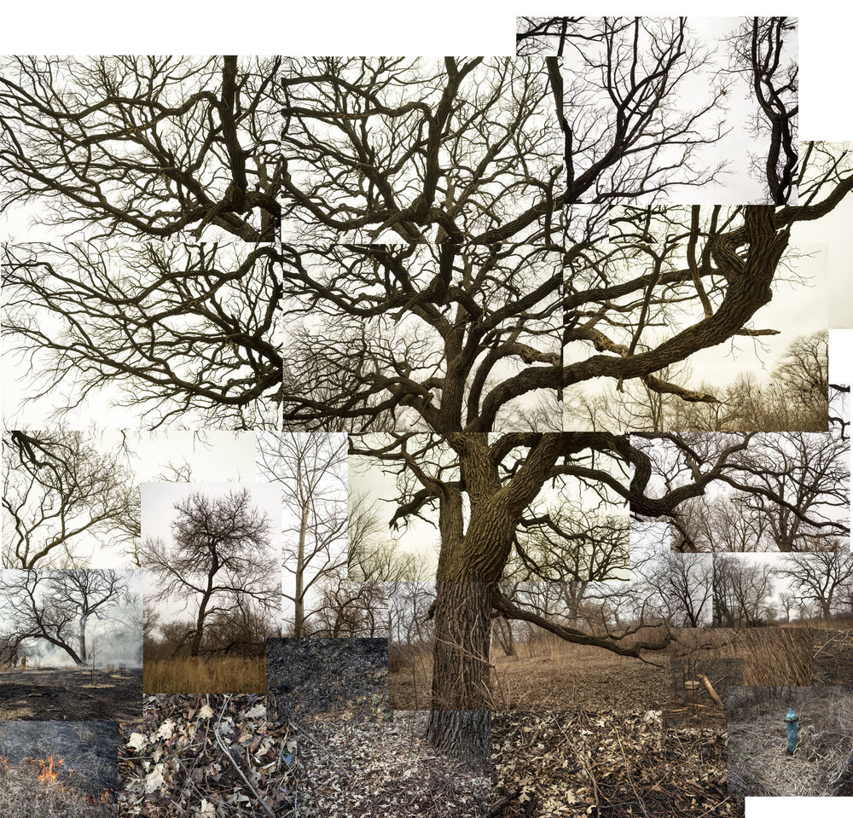
fotografie krajiny: Terry Evans
fotografka Terry Evans: vytváří série fotografií americké prérijní krajiny
objektiv často směřuje dolů k zemi; fotografie svou dvojrozměrností připomínají perspektivu před-renesančního umění
postupně do fotografií prérie vnáší stopy lidské činnosti
vytváří koláže, které diverzitu krajiny přenáší do jednoho mnohočetného celku
http://www.terryevansphotography.com/

Slide 5
fotografie/malba vs. film
fotografie a malba sice může sugerovat pohyb a plynutí času, ale sama o sobě je statická
film se oproti tomu skládá z pohyblivých obrazů, je často narativní a rozvíjí se v čase
otázka tedy není jen, jak je krajina ve filmu portrétovaná a čemu slouží, ale také kolik pozornosti jí film věnuje, jakou roli má ve struktuře filmu a jeho plynutí
právě skrze důraz na plynutí času ve vztahu ke sledování/portrétování krajiny vznikají uvnitř kinematografie alternativní tradice oponující hollywoodskému klasicismu

Slide 6
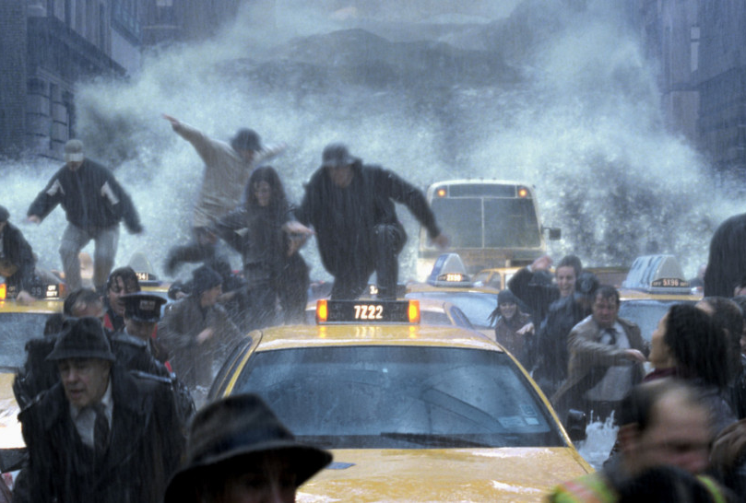
akční geomorfologie hollywoodského filmu
prostředí v klasicky vyprávěném/hollywoodském filmu není vždy jen pasivním pozadím pro lidskou akci
pokud se ale krajina/prostředí aktivizuje, pak téměř vždy jako aktér podléhající potřebám dramatu
např. vítr ve větvích v hororovém filmu: primárně vytváří napětí, účinkuje pouze jako dramatická předzvěst
katastrofické spektákly: bouřící se příroda jako filmový nepřítel/monstrum/antagonista (filmy Rolanda Emmericha Den poté, 2012)

Slide 7
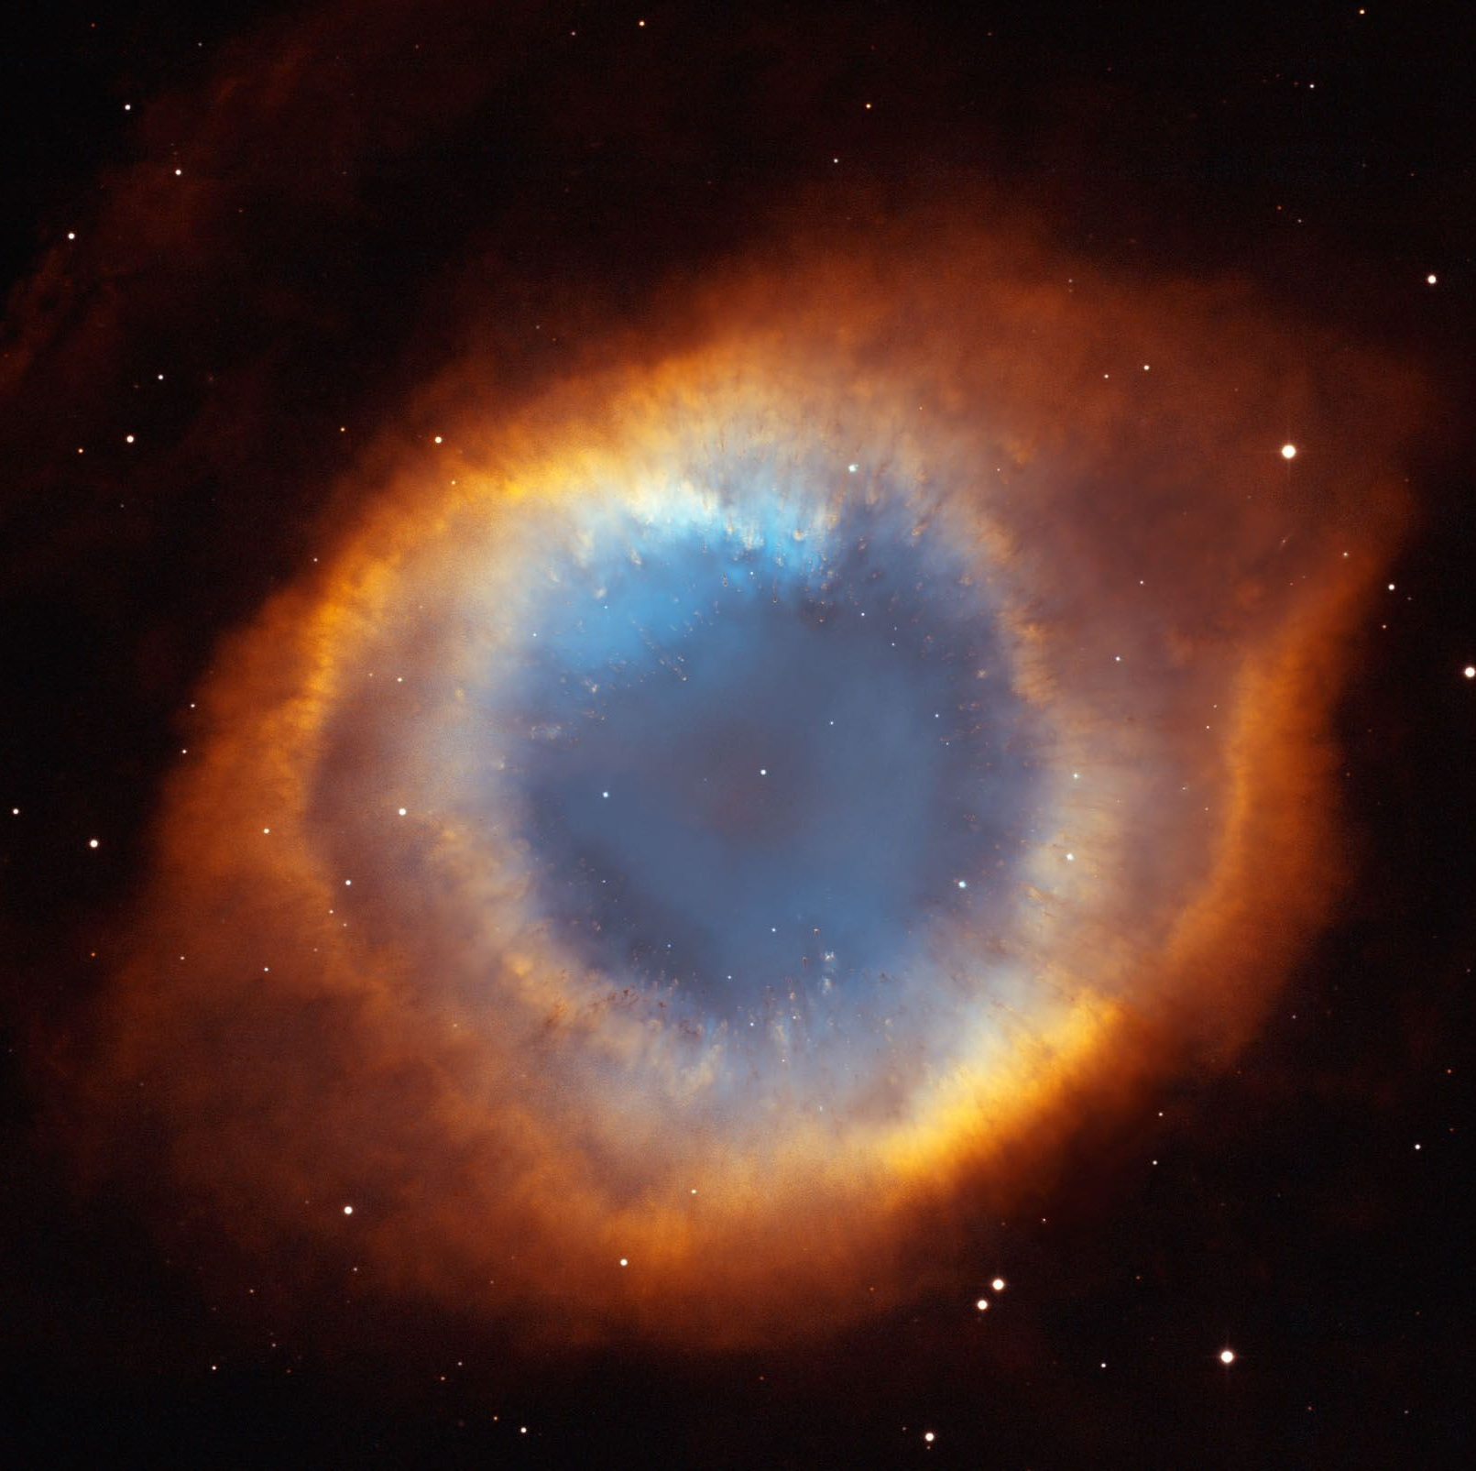
panteistická cykličnost přírody
panteismus: nábožensko-filosofické přesvědčení, že Bůh je součástí všeho a vše je součástí božské jednoty (Bůh = příroda)
panteistické filmy portrétují provázanost krajiny, rostlin, živočichů a lidí
rostliny a krajina zde neslouží (jen) jako symboly, ale představují samy sebe v souvislosti přírodního koloběhu (jsou to indexy)
lyrické filmy, které často zdůrazňují cyklické plynutí času
duchovní přesah, který sahá za rámec institucionalizovaného náboženství

Slide 8
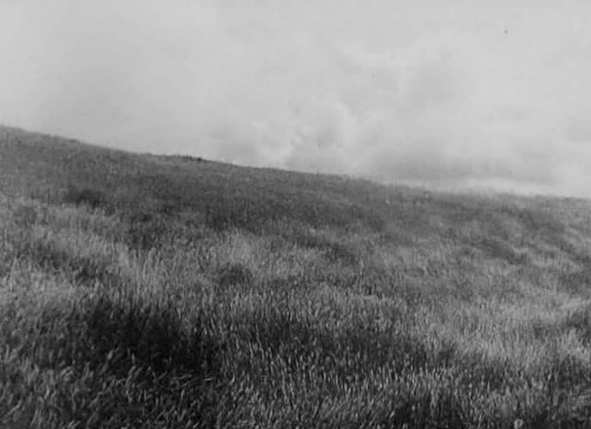
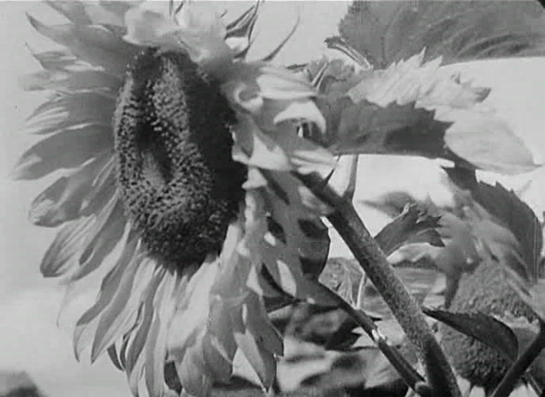
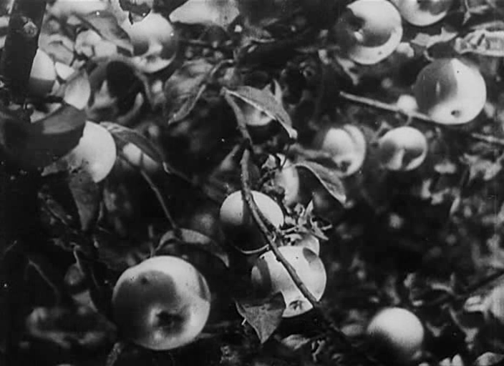
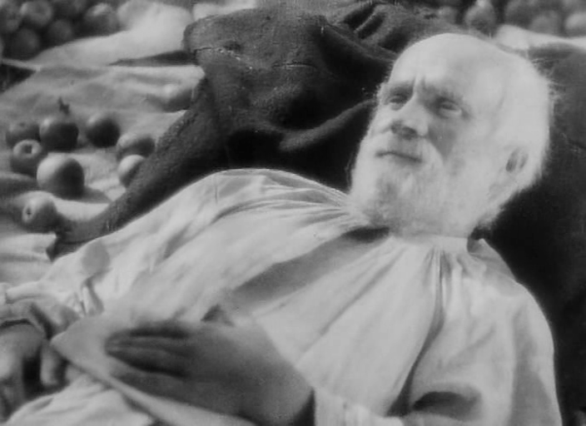
sovětský panteismus: Alexandr Dovženko
němý film Země (1930): portrét ukrajinské vesnice procházející kolektivizací (příjezd prvního traktoru)
zčásti následuje dobové ideologické požadavky a vítá nástup socialismu
zároveň ale tento politický vývoj zasazuje do obecnějšího rámce nadčasové panteistického koloběhu života – v úvodu i závěru smrt postavy obklopená ceremoniálními přírodními výjevy
poetická montáž (na rozdíl od ideologické/didaktické montáže Ejzenštejna) sugeruje souvztažnost věcí
později inspiruje např. Sergeje Paradžanova (Barva granátového jablka)

Slide 9
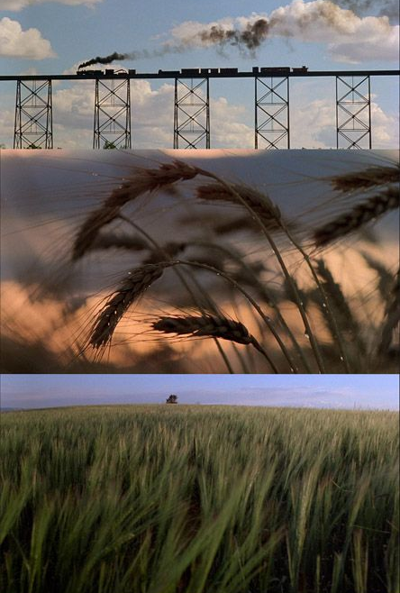
panteismus: Terrence Malick
Malick jako metafyzický filmař: čerpá z filosofie Martina Heideggera
ve svých filmech situuje lidskou aktivitu do širšího rámce „krásné netečnosti“ věcí, přírodních či kosmických cyklů, jež rámují lidský život
Nebeské dny (1978): film o třech lidech, kteří utíkají z města a usazují se na texaském venkově – westernový motiv usazování a obdělávání půdy zasazuje do širšího rámce okolní přírody (ekologizující kontrapunkt k lidskému počínání)
ústředním výrazovým prostředkem je opět montáž, která jednotlivé členy přírodního řetězce propojuje
později Malick tíhne k co nejpřirozenějšímu zachycení veškeré reality (pracuje bez pevného scénáře, nechává herce improvizovat, natáčí velké množství materiálu)

Slide 10
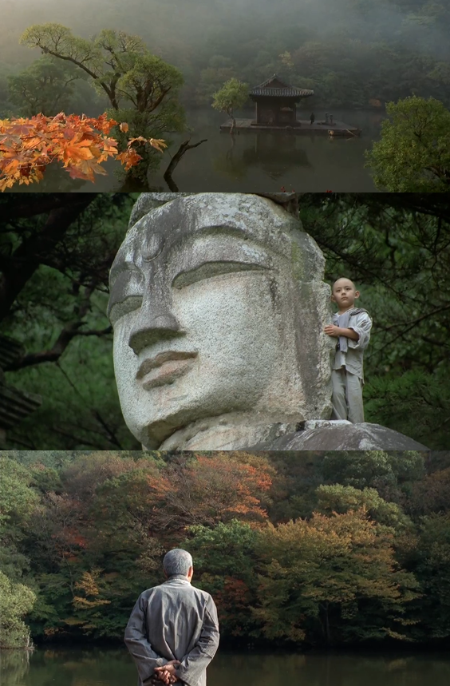
východoasijský panteismus
vychází z buddhistické/šintoistické náboženské tradice
film (a divák) se napojuje na věčné plynutí všech věcí
opět je důležitá cykličnost a „přirozený“ koloběh života a smrti: filmy Jaro, léto, podzim, zima… a jaro (r. Kim Ki-duk, 2003); Balada o Narajamě (r. Šóhei Imamura, 1983), částečně tvorba Jasudžira Ozua
nezapadá do západních tradic sublimního, pitoreskního či krásného umění, protože nepředpokládá přítomnost lidského pozorovatele stojícího mimo pozorovaný svět

Slide 11
existenciální krajiny Michelangela Antonioniho
v tradici autorského modernistického filmu se krajina úzce napojuje na psychické/fyzické/emocionální rozpoložení lidských postav
prostředí přispívá k neurózám a odcizení protagonistů a zároveň tyto stavy odráží – nejistota, ambivalence, otevřenost
Michelangelo Antonioni: nejen přírodní, ale také industriální krajiny (filmy Dobrodružství, Zatmění, Červená pustina)
později v amerických filmech provazuje krajinu s kontrakulturou a hnutím hippies (Zabriskie Point)
experimentuje s „mrtvým časem“, zachycuje existenciální tíseň (nuda, distance), zpomaluje tempo vyprávění, používá celkové záběry = do popředí se kromě mezilidských dramat dostává také vztah člověka a krajiny/prostředí

Slide 12
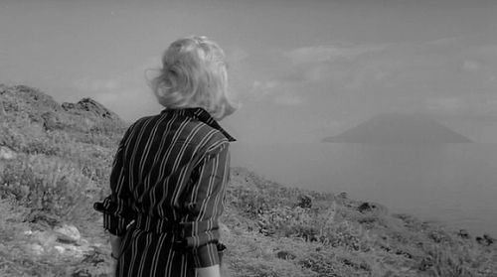
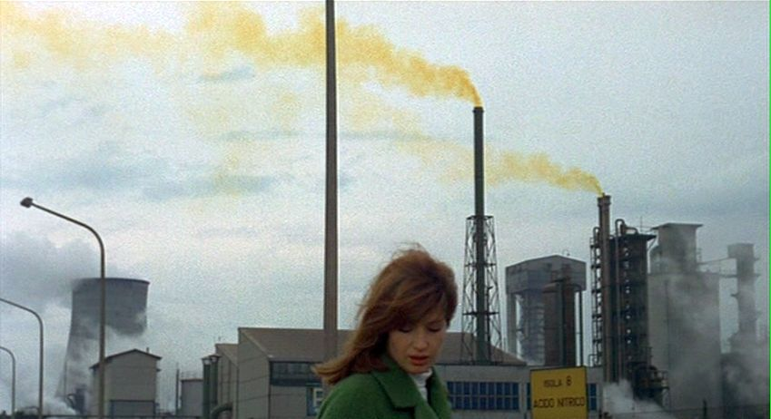
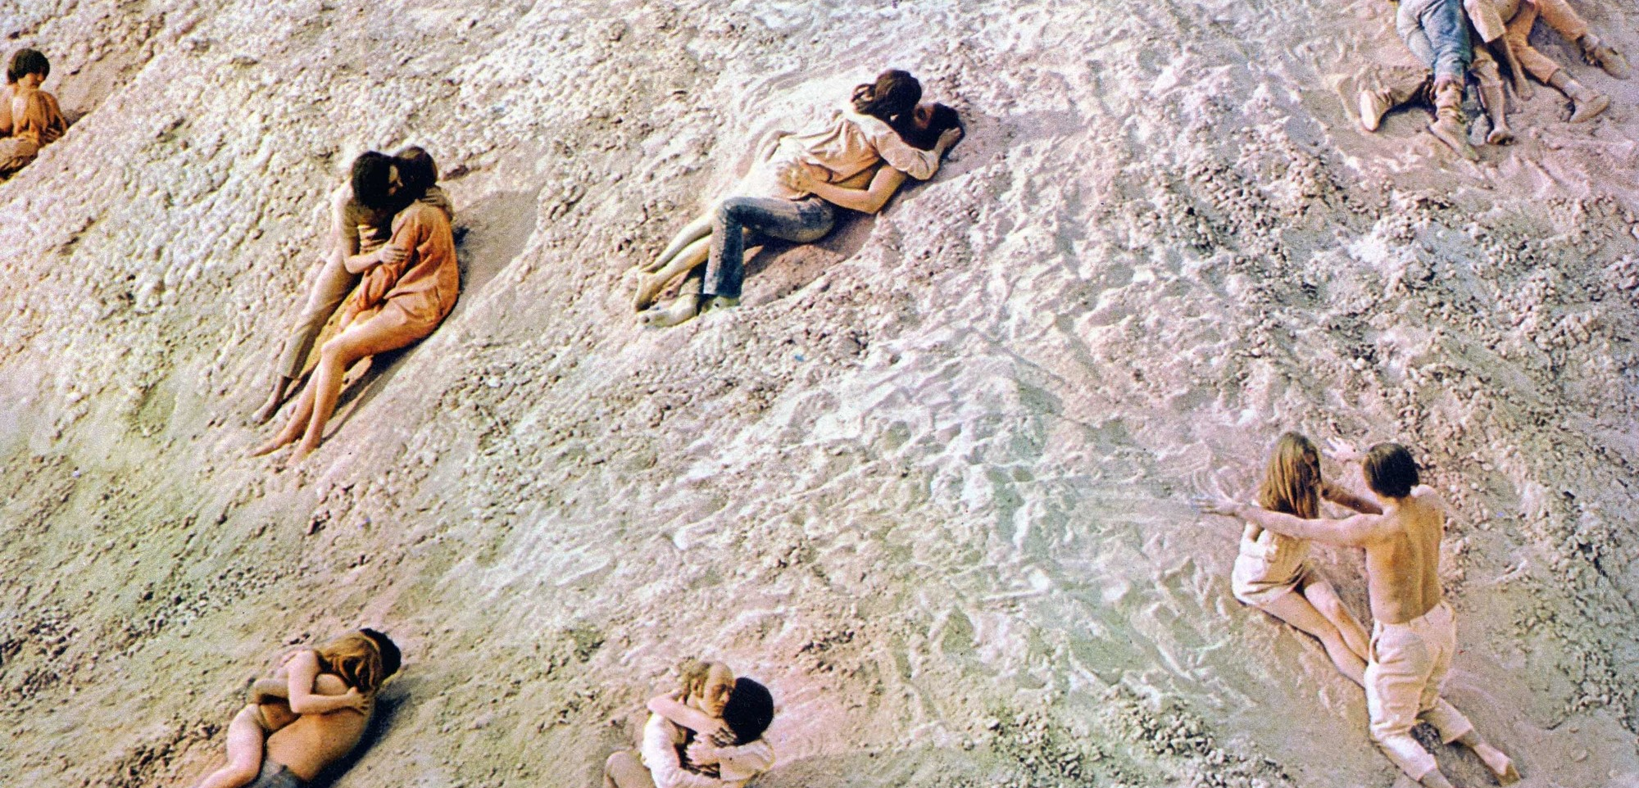
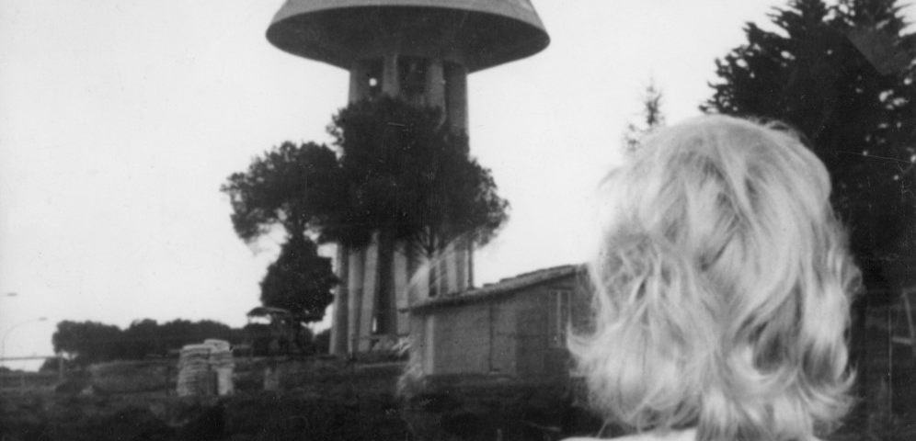

Slide 13
pomalá kinematografie
v oblasti globálního artového filmu se rozvíjí tzv. pomalá kinematografie (slow cinema)
spíše než o jasně ohraničený žánr jde o tendenci určité části artových/festivalových filmů k pomalosti a minimalismu (oddramatizovaný děj, dlouhé záběry, velké celky, důraz na plynutí času)
směřuje k naplnění vize filmového realismu André Bazina – zachycení reality v její úplnosti (dlouhé celkové záběry zaostřené do hloubky prostoru)
jde o transnárodní tendenci (festivaly jako pojítko), do níž se promítají různé lokální tradice a kontexty
krajina/prostředí v pomalých filmech je téměř neustále přítomné, zasazuje postavy do jejich okolí a vyzývá ke kontemplativnímu sledování
filmaři: Béla Tarr, Tsai Ming-liang, Jia Zhangke, Carlos Reygadas, Apichatpong Weerasethakul, Lisandro Alonso, Kelly Reichardt…

Slide 14
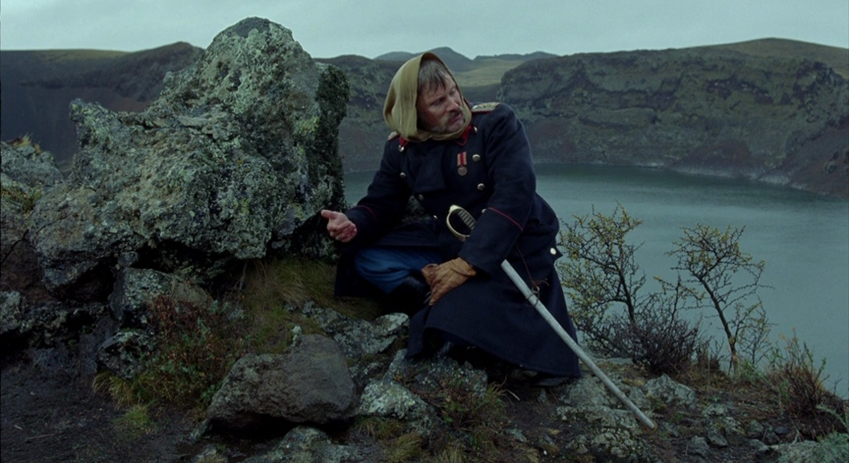
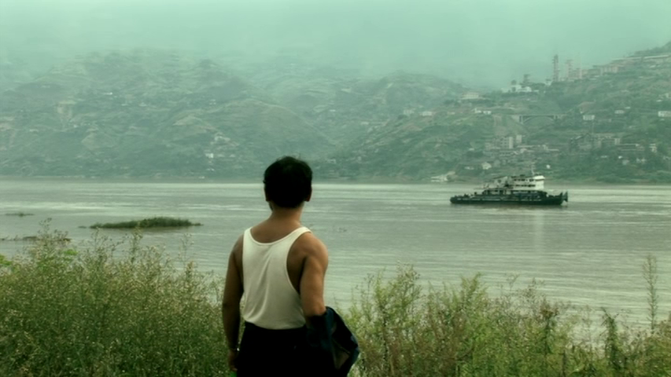
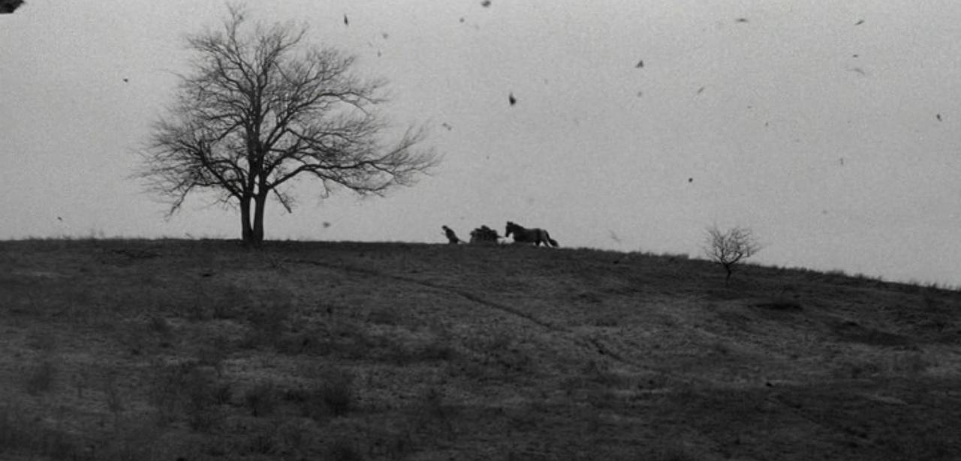
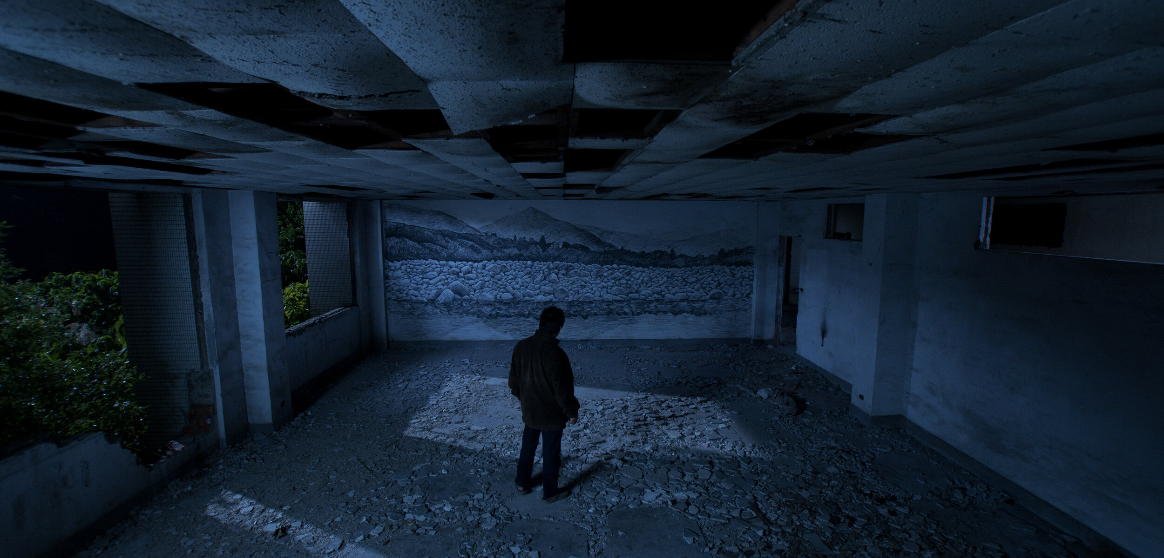

Slide 15
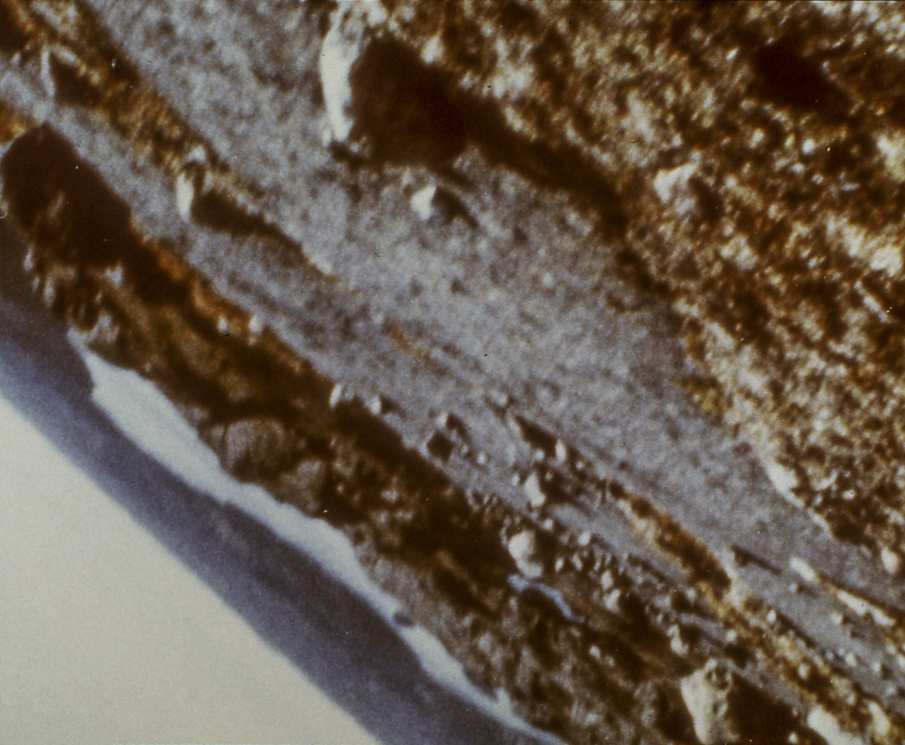
experimentální film
na poli experimentálního/avantgardního filmu vystupuje krajina do popředí vůbec nejvýrazněji jako samostatný aktér
exp. filmy jsou převážně nonfikční, nedějové, útočí na základní divácké návyky
tradice strukturálního filmu: struktura filmu je nadřazená obsahu, důležité jsou abstraktní vztahy mezi záběry, prostorem a časem; sebereflexivita (Michael Snow: La région centrale – pokus o odlidštěné vidění hornaté kanadské krajiny skrze kameru otáčející se kolem vlastní osy)

Slide 16
James Benning
americký experimentální filmař (*1942), portrétuje převážně americkou krajinu (přírodní i městskou)
na rozdíl od strukturální tvorby nejsou jeho filmy zcela odlidštěné, abstraktní a mediálně sebereflexivní
spíše se soustředí na to, co v krajině/přírodě a souvislostech, které je obklopují, můžeme či nemůžeme rozpoznat
Benningovy filmy přenastavují vztahy mezi obrazy krajiny a naším vnímáním
zprvu natáčí na 16mm film, posléze přechází na digitál; spolu s tím se také prodlužuje délka záběrů v jeho filmech
estetika se v jeho filmech úzce pojí s etikou

Slide 17
James Benning: krajiny smrti
filmy pojednávající o medializovaných vraždách nebo sériových vrazích
Landscape Suicide (1987): inscenované výpovědi oběti a vraha (ze dvou rozdílných kauz) + statické záběry z okolí vražd
série multimediálních projektů o slavném sériovém vrahovi Tedu Kaczynském: Two Cabins (výstava/film, 2012), Stemple Pass (2013)
Benning staví repliky dvou lesních chatek a dává do souvislosti životy Kaczynského a environmentálního autora Henryho Davida Thoreaua (Walden: život v lesích) – Two Cabins, pohledy zevnitř obou chatek skrze okno
Stemple Pass: čtyři dlouhé statické záběry (léto, podzim, zima, jaro) na chatu v lesích + Benningův voiceover předčítající z Kaczynského deníku
usiluje o etické ztvárnění vrahů/vražd (v opozici k senzacechtivým médiím)

Slide 18
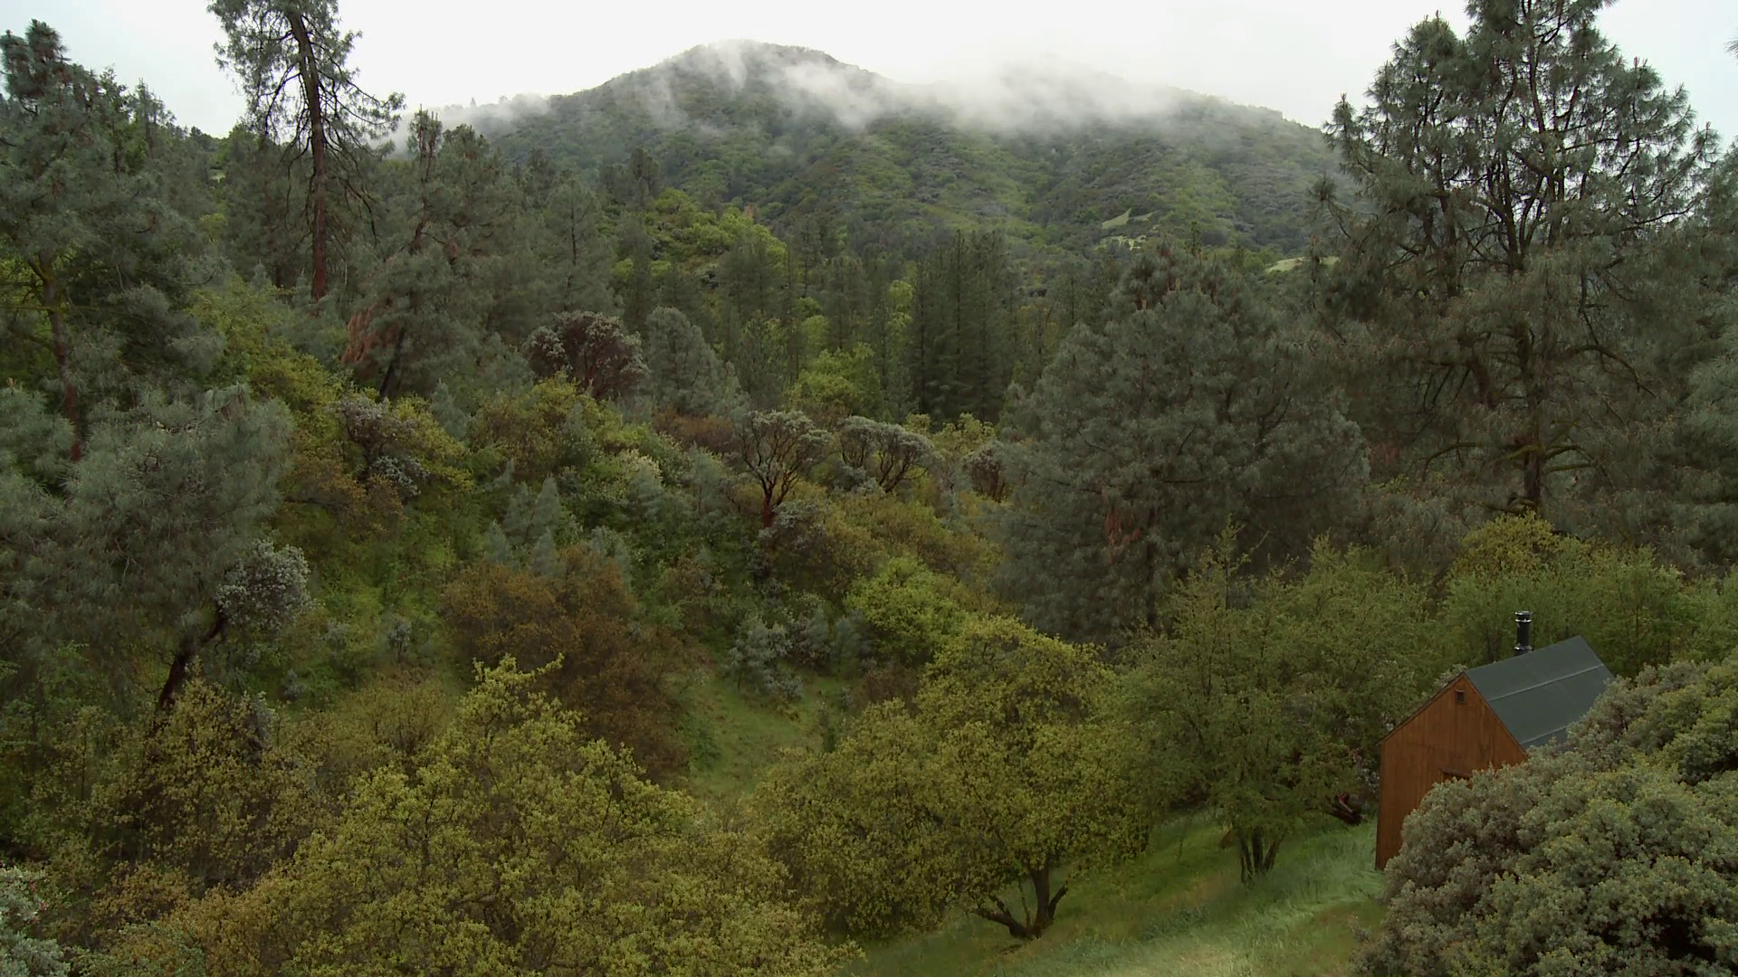
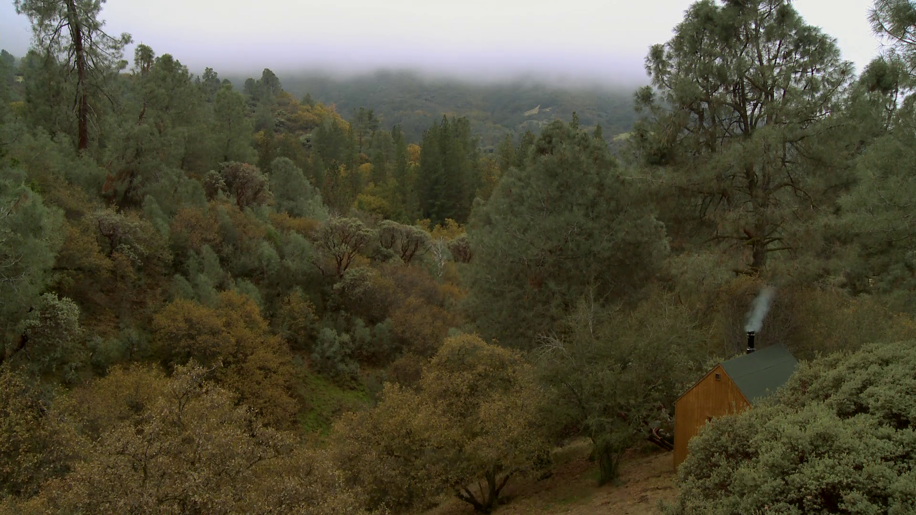
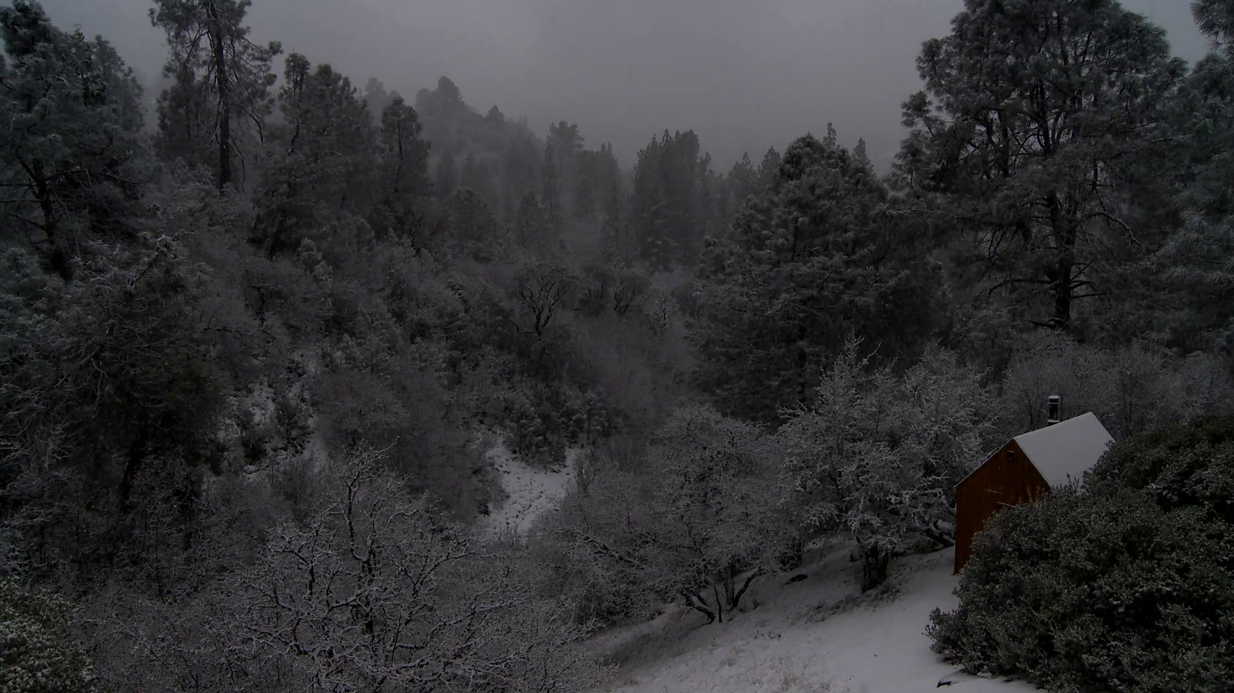
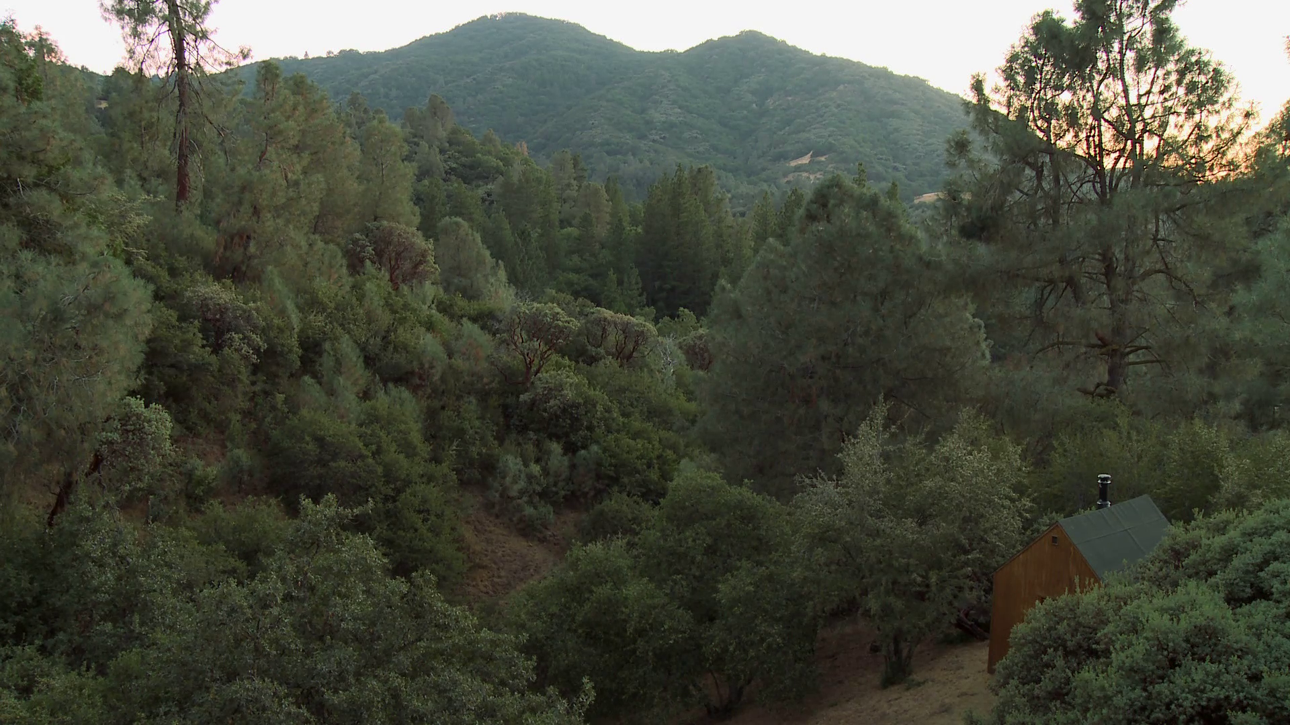
Stemple Pass

Slide 19
James Benning: nebe a jezera
filmy Ten Skies a 13 Lakes (oba 2004) portrétují deset nebí a třináct (amerických) jezer
každý statický záběr trvá cca 10 minut
zvýrazňuje drobné odlišnosti mezi jednotlivými nebesy/jezery, důraz na jejich unikátnost a neopakovatelnost
minimalistický pohyb uvnitř záběrů (mraky, voda…) i mezi záběry
do záběrů občas pronikají další prvky (lodě, motorový člun, letadlo, kouř podobný mrakům – ale nevíme, z čeho vychází)
jednotlivá jezera následně figurují v závěrečných titulcích (jako „protagonisté“)

Slide 20
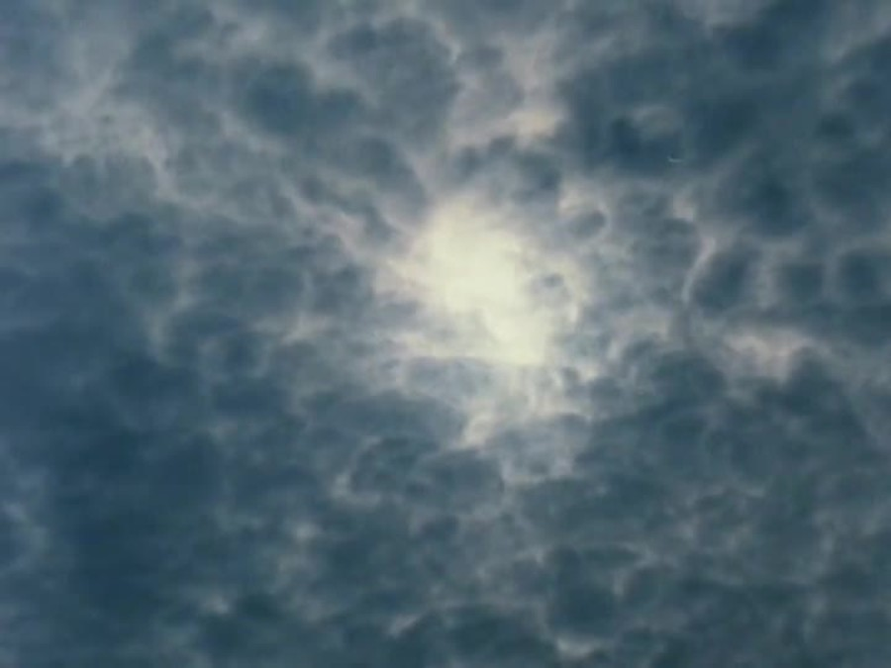
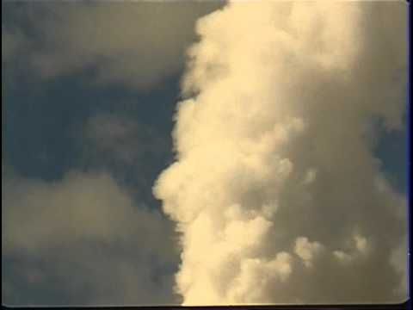
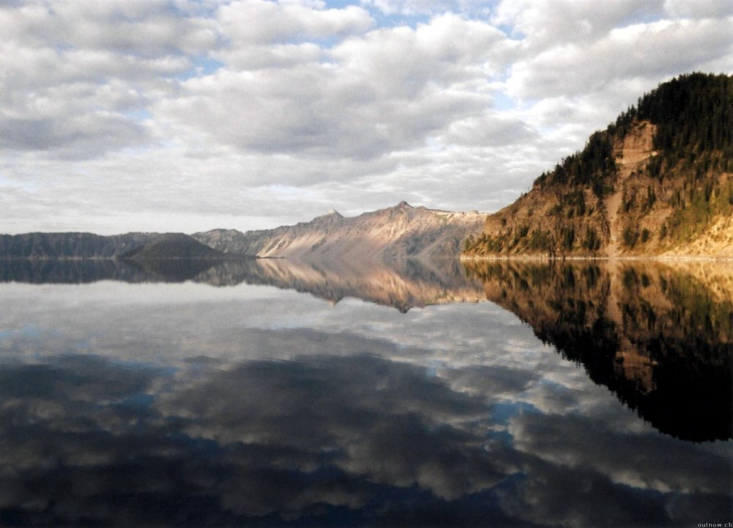
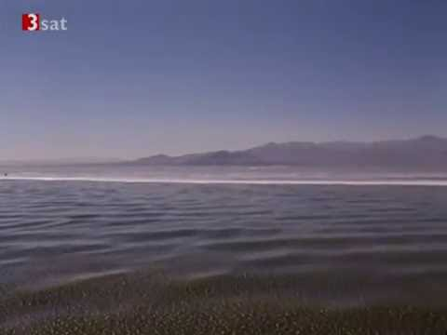
Ten Skies
13 Lakes

Slide 21
James Benning: industriální krajina
Benning odjíždí do německého Porúří, odkud pocházeli jeho rodiče, a poprvé natáčí na digitál film Ruhr (2009)
digitální obraz umožňuje zachytit ještě výraznější minimalistické napětí mezi statičností a pohybem (chybí filmové zrno, drobný pohyb filmového pásu na plátně…) – nejpůsobivěji v záběru lesa a přelétajících letadel
cca hodinový záběr na kouřící věž na výrobu koksu s opakovanými výbuchy dýmu (mění se barevně spolu se zapadajícím sluncem) – nezasvěcený divák může nejprve zaměnit za požár budovy (opět vzniká nejistota, co přesně sledujeme)
minimalistického efektu B. dosahuje i postprodukčně (vymazávání aut/lidí z ulic/tunelu)

Slide 22
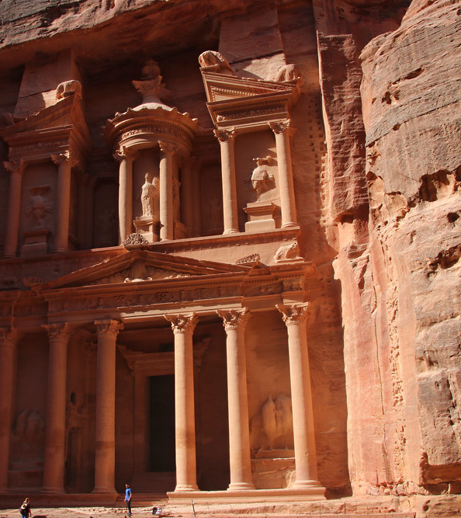
čtvrtý úkol: osudy filmových lokací
filmy a seriály nejen portrétují konkrétní místa a lokace, ale zároveň v nich zanechávají svoji stopu – vytváří kolem nich „auru“, která se následně přenáší do běžného života
vyberte si jedno skutečné místo/lokaci, které je úzce spojené s filmem/seriálem (případně s více filmy a seriály) a na základě rešerše zjistěte, jaký reálný dopad daný film/seriál na tuto lokaci měl (nebo stále má)
pokuste se zhodnotit kladné i záporné dopady (pokud to půjde) na vybranou lokaci, sepište krátký „referát“ (délka zhruba jako minule) a nahrajte jej do facebookové skupiny kursu do nedělní půlnoci 8. listopadu (můžete přidat obrázky i odkazy na zdroje, s nimiž jste pracovali)

